Slide 1
GUÍA ESPECÍFICA DE ACTUACIÓN PARA HIPERPOTASEMIA EN EL SERVICIO DE URGENCIAS GENERALES
Sandra Cano Carratalá
Médica adjunta del Servicio de Urgencias HGUA Balmis

Slide 2
ÍNDICE
INTRODUCCIÓN
OBJETIVOS
FISIOPATOLOGÍA Y CLINICA DE LA HIPERPOTASEMIA
DIAGNÓSTICO Y TRATAMIENTO
ALGORITMOS DE ACTUACIÓN
BIBLIOGRAFÍA

Slide 3
INTRODUCCIÓN
El potasio es el principal catión intracelular del organismo. Aproximadamente el 2% del potasio corporal total se encuentra en el líquido extracelular, mientras que el 98% del potasio se encuentra en el compartimento intracelular. El mantenimiento del balance de potasio es esencial para una variedad de funciones celulares y neuromusculares, siendo su principal eliminación por vía renal (80%), así como de su distribución intra o extracelular.
La hiperpotasemia es un trastorno electrolítico frecuente en los servicios de urgencias y su manejo adecuado impacta en el pronóstico de los pacientes. Éste requiere de la integración de datos clínicos y analíticos sobre el estado de la función renal, la hidratación, el equilibrio ácido-base y la afectación cardiaca.

Slide 4
OBJETIVOS
GENERAL:
Establecer una pauta de actuación estandarizada y homogénea que garantice la detección precoz y una atención rápida y segura en pacientes con hiperpotasemia.
ESPECÍFICO:
Establecer un procedimiento único en el Servicio de Urgencias que garantice la información y la coordinación de todos los recursos dedicados al manejo de la hiperpotasemia.

Slide 5
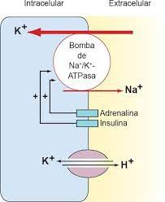
FISIOPATOLOGÍA
El potasio (K) es el catión intracelular más importan­te del organismo. El 98% del K corporal total (alrede­dor de 3.000 mEq) se encuentra en el interior de las células y solo un 2% se halla en el líquido extracelular.
La concentración del K intracelular es de 140 mEq/l y la del K extracelular (que es la que se mide en la práctica clínica) es de 4-5 mEq/l.
La diferencia entre los dos cationes se man­tiene mediante la bomba de Na/K-ATPasa de la mem­brana celular (que bombea el sodio y el K a la cé­lula en una proporción de 3:2); y es el mayor determinante del potencial de membrana en reposo, que es fundamental para la excitabilidad cardiaca y neuromuscular.
Leve: 5.5-5.9 mEq/l
Moderada: 6.0-6.4 mEq/l
Grave: ≥ 6.5 mEq/l
El 80% del K ingerido se excreta por el riñón, un 15% por el tracto gastrointestinal a través de las heces y el 5% restante por el sudor. Las pérdidas extrarrenales de K tienen poca trascendencia, salvo en situaciones es­peciales (quemaduras extensas, ejercicio intenso…)

Slide 6
ETIOPATOGENIA
Pseudohiperpotasemia | Suero hemolizado Aplicación de torniquete por tiempo prolongado (> 1 minuto) Leucocitosis o trombocitosis marcada Error de laboratorio Extracción de sangre de una vía por la que se está perfundiendo potasio
Incremento del aporte de potasio | Administración parenteral Exceso en la dieta Suplementos de potasio
Paso de potasio al líquido extracelular | Pseudohiperpotasemia Acidosis metabólica Déficit o resistencia a la insulina Estados hiperosmolares Incrementos del catabolismo celular Destrucción tisular Hemorragia interna Parálisis hiperpotasémica periódica Síndrome de lisis tisular Fármacos: b-bloqueantes, agonistas alfaadrenérgicos, somatostatina, arginina, succinilcolina, digital
Disminución de la eliminación renal | Insuficiencia renal oligúrica Hipoaldosteronismo y pseudohipoaldosteronismo Insuficiencia suprarrenal Acidosis tubular renal tipos II y IV Deplección de volumen Fármacos: IECAs, ARA-II, AINEs, Heparinas, ß-bloqueantes, espironolactona, amilorida, triamtireno, trimetropina, pentamidina, ciclosporina A.

Slide 7
CLÍNICA
Cardiacas: bradicardia, asistolia, taquicardia ventricular, fibrilación ventricular, actividad eléc­trica sin pulso y, en pacientes portadores de marcapa­sos, una alteración en la captura al elevar el umbral de estimulación.
Aunque la sensibilidad del ECG es baja, clásicamente se han descrito algunas alte­raciones:
K alre­dedor de 6,5 mEq/l: ondas T picudas
K alrededor de 6,5-7,5 mEq/l se prolonga PR y la onda P se aplana o desaparece.
K en torno a 7-8 mEq/l: El QRS se ensancha. Con cifras superiores, el QRS converge con la onda T formando una onda sinuosa seguida de FV y asistolia.
Neuromusculares: Son frecuentes los calambres, parestesias y debili­dad, que pueden progresar a una parálisis flácida as­cendente que comienza en los miembros inferiores y progresa al tronco y brazos (imitando al síndrome de Guillain-Barré). Los reflejos osteotendinosos están aboli­dos o disminuidos, con preservación de los nervios cra­neales y tono del esfínter.
Gastrointestinales: Náuseas, vómitos, dolor abdominal, íleo paralítico.
Endocrinas: Reducción de la renina, secreción aumentada de prostaglandinas, elevación de la insulina y glucagón.
Hemodinámicas: Disminución de la tensión arterial.

Slide 8
DIAGNÓSTICO
Anamnesis e historia clínica: ingesta de suplementos de potasio, la toma de AINEs, IECAs, betabloqueantes o diuréticos ahorradores de potasio y la presencia de insuficiencia renal, nefropatía diabética, debilidad muscular, etc.
Exploración física: Signos de depleción o de sobrecarga de volumen, hiperpigmentación cutánea, etc.
ECG: Realización de electrocardiograma en el paciente con K+ ≥ 6.0 mEq/l. Signo de Littmann (el monitor registra FC del doble o aprox el doble de la que realmente tiene el paciente, debido a que detecta las ondas T altas y picudas de la hiperpotasemia como complejos QRS, es decir, un falso bigeminisimo).
Pruebas de laboratorio: hemograma, bioquímica (que incluya glucosa, urea, creatinina, sodio, potasio, cloro, magnesio, calcio, creatina quinasa, GOT y GPT) y gasometría venosa.

Slide 9
TRATAMIENTO

Slide 10
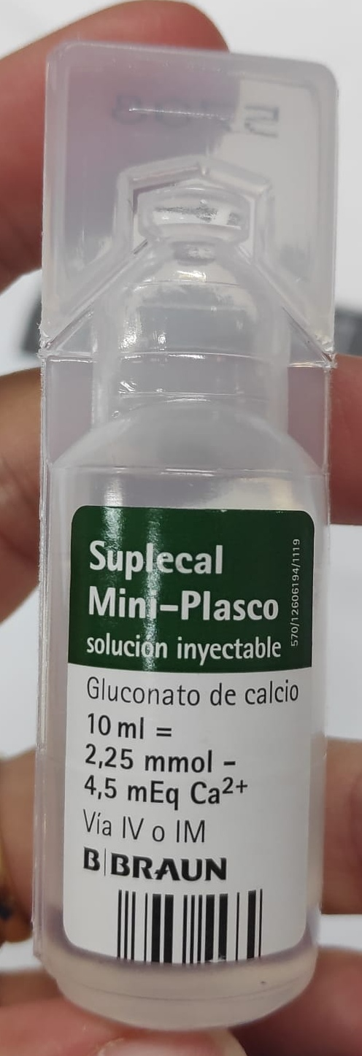
1er ESCALÓN: PROTEGER EL CORAZÓN (disminuir la excitabilidad de la membrana)
GLUCONATO CÁLCICO 10%: Sus efectos aparecen en 3 minutos y su duración es breve (30-60 minutos). Su administración se puede repetir cada 30-60min si la emergencia hiperpotasémica persiste y el calcio sérico no se eleva.
DOSIS: 1.000 mg (10 ml de una solución al 10%) infundidos durante 2 o 3 minutos, con monitorización cardiaca constante (se puede repetir a los 5min si los cambios en el ECG persisten)
El calcio puede potenciar la cardiotoxicidad de los digitálicos, por lo que en pacientes con hiperpotasemia y que estén tomando digoxina debe darse diluido y en 20-30 minutos

Slide 11
ESCALÓN 2. INTRODUCIR EL K⁺ EN LAS CÉLULAS:
INSULINA + GLUCOSA (10U insulina rápida en 500ml de glucosa 10% iv en 30-60 min): estimula la entrada de K⁺ en las células (insulina sola si Glu >250mg/dl). El efecto de la insulina comienza en 10-20 minutos, alcanza su punto máximo 30- 60min y dura 4-6 horas, por lo que la glucemia debe medirse durante 6 horas.
AGONISTAS BETA-ADRENÉRGICOS:
* Vía intravenosa (salbutamol 0.5mg en 100ml de glucosa 5% en 15 min). Comienza en 5-8min, reducen la concentración del K⁺ en plasma en 0.5-1.5 mmol/l y sus efectos duran de 2-3 horas, con un efecto máximo a los 30min. Precaución en pacientes con cardiopatía isquémica o taquiarritmias.
* Vía nebulizada (salbutamol 10-20mg en 10min). Consigue una reducción significativa de potasio con un pico a los 120min (90min para 20mg). El efecto es de 2-6 horas. Se asocia a menos efectos secundarios (taquiarritmias, temblores, palpitaciones, ansiedad) que la iv.
- BICARBONATO SÓDICO (1/6M 250-500ml iv en 30 min): actualmente no hay pruebas para respaldar su uso rutinario. Cabe considerar su uso en caso de acidosis metabólica con pH < 7.2. Su acción comienza en 30-60 minutos y sus efectos duran de 6-8 horas.

Slide 12
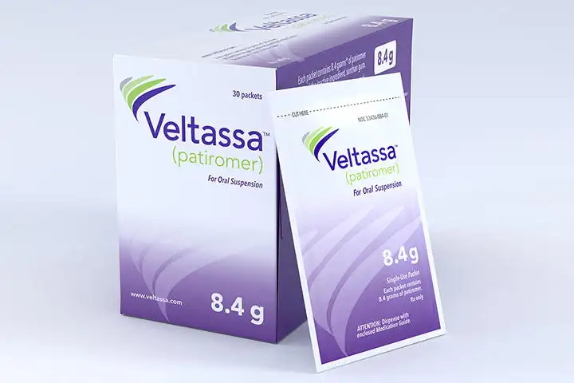
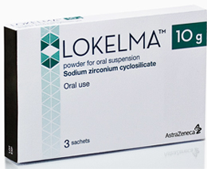
ESCALÓN 3. ELIMINAR EL K⁺ DEL ORGANISMO:
INTERCAMBIADORES DE CATIONES INTESTINALES:
* Patiromer (Veltassa© 8,4g vo cada 8h): es un polímero orgánico esférico no absorbible, formulado en polvo para suspensión, que se une al K en el colon a cambio de calcio. Es eficaz en la reducción mantenida de la concentración de K en pacientes con insuficiencia renal o IC. Efectos adversos: estreñimiento y la hipomagnesemia;
interacciones con ciprofloxacino, tiroxina y metformina.
* Ciclosilicato de sodio y zirconio (Lokelma© 10g vo cada 8h): compuesto cristalino inorgánico no absorbible que intercambia iones de Na e hidrógeno por K a lo largo de todo el tracto gastrointestinal, reduciendo la concentración de K+ libre en la luz gastrointestinal, con lo que disminuye los niveles séricos de k+ y aumenta su excreción fecal. Reduce las concentraciones en 1 hora tras su ingestión y la normopotasemia se alcanza normalmente dentro de las primeras 24-48 horas siguientes. También es eficaz para pacientes en diálisis.
Para la dispensación en España tanto de patiromer como de CZS es necesario visado solicitado por Nefrología, Cardiología y MIN y está limitada a pacientes con ERC avanzada e IC grado III-IV, con hiperpotasemia leve a moderada (5,5-6,4 mE- q/l), en tratamiento con iSRAA,

Slide 13
* Poliestireno sulfonato sódico (Resinsodio©) o cálcico (Resincalcio© ® 15-30g disueltas en agua cada 6 horas): era hasta hace poco la única resina para eliminación intestinal de K de la que se disponía. Su mala tolerancia digestiva y el estreñimiento suelen llevar a una baja adherencia terapéutica. Su uso es limitado en urgencias (inicio de acción de eliminación intestinal de k es lento).
DIURÉTICOS DE ASA (Furosemida 40-60mg iv, repetible hasta 200mg iv totales): útiles en pacientes con hiperpotasemia y sobrecarga de volumen. No se deben utilizar en pacientes depleccionados o con hipotensión (pueden dificultar aún más el intercambio de Na-K en el túbulo distal y dificultan la eliminación de k+). Su inicio comienza en 30 minutos y su efecto dura 4 horas.
HEMODIÁLISIS: : la forma más rápida y eficaz de reducir la concentración de K⁺ en plasma. Debe reservarse para pacientes con IR oligoanúrica e hiperpotasemia grave (K⁺ > 7 mEq/l) a pesar de los tratamientos anteriormente descritos o en pacientes con trastornos graves en el ECG.

Slide 14
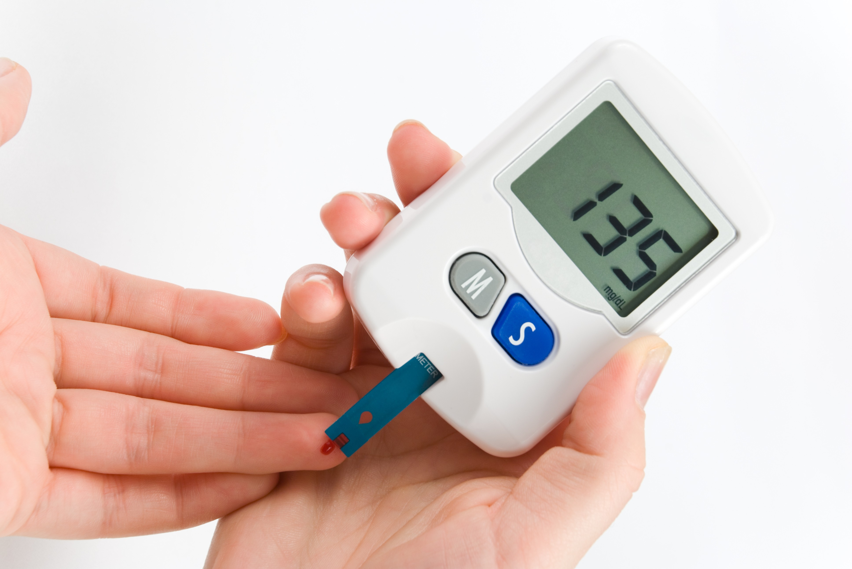
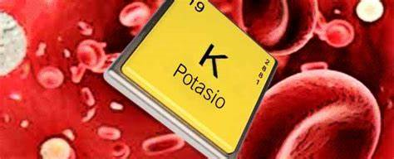
ESCALÓN 4. MONITORIZAR EL K⁺ Y LA GLUCEMIA:
POTASIO SÉRICO: Se recomienda control analítico (gasometría venosa) en 1 hora y a las 2 horas después del tratamiento. El objetivo es lograr un control rápido con K⁺ sérico < 6.0 mEq/l en las siguientes 2 horas posteriores al inicio del tratamiento. Se requiere un control adicional a las 4 horas para evaluar cualquier rebote.
GLUCEMIA: La mayoría de los episodios de hipoglucemia se producen entre 1-3 horas después de la infusión de insulina-glucosa. Se recomienda la monitorización de la glucemia al menos 2 veces en la primera hora, seguida de al menos 3 mediciones adicionales en las 4 horas siguientes.

Slide 15
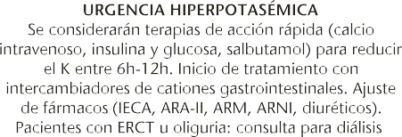
ALGORITMO DE ACTUACIÓN EN PACIENTES NO DIÁLISIS

Slide 16
BIBLIOGRAFÍA
- Sánchez M. T., Noceda J. Guía para el manejo en urgencias de las alteraciones del potasio. Hospital clínico Malvarosa.
-- Suárez D., Vargas J.C., Salas J., Losada I., B. de Miguel Campo, Catalán P.M. Manual de Diagnóstico y Terapéutica Médica Hospital Universitario 12 de Octubre, Madrid. 8ª Edición, 2016. P. 1141-1143.
- Montero F. J., Jiménez Murillo L. Medicina de Urgencias y Emergencias, Guía diagnóstica y protocolos de actuación, 6ª edición. Barcelona, 2018. P. 521-523.
P. Piñera, M.S. Moya, M. Mariné. Tratado de Medicina de Urgencias, tomo 1, 2ª edición. Sociedad Española de Urgencias y Emergencias. Madrid. 2020. P. 553-555.
Álvarez-Rodríguez E, Olaizola Mendibil A, San Martín Díez MA, Burzako Sánchez A, Esteban-Fernández A, Sánchez Álvarez E. Recomendaciones para el manejo de la hiperpotasemia en urgencias, avance online de artículo en prensa, revista de emergencias 2021. Disponible en http://emergencias.portalsemes.org/ver-abstract/recomendaciones-para-el-manejo-de-la-hiperpotasemia-en-urgencias/

